Slide 1

Säsongen 26/27

Slide 2

Lag i seriespel
Div 2
JAS
DJ17
Röd 2

Slide 3
Beskrivning lag
🔴 Röd 2 – ungdomsnivå
🔴 DJ17 – damjunior upp till 17 år
🔴 JAS – juniorallsvenskan (hög juniornivå)
🔴 U-lag – utvecklingslag mellan junior och senior
🔴 A-lag – klubbens högsta seniorlag

Slide 4
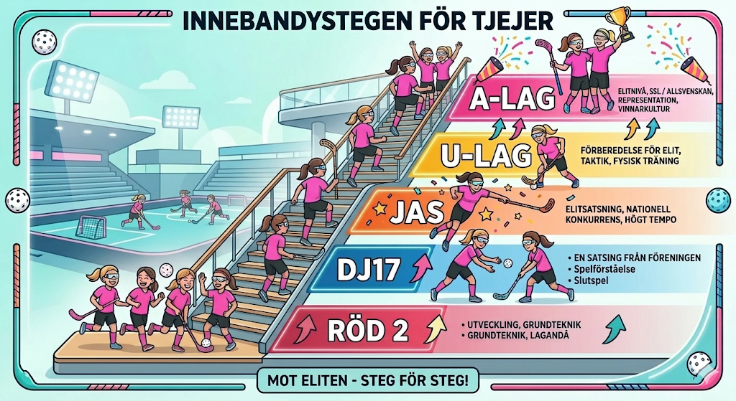

Slide 5
Utvecklingsstege
A-lag
U-lag
JAS
DJ17
Röd 2

Slide 6
Utvecklingssteg i innebandy
Röd 2 → DJ17 → JAS → U-lag → A-lag
Ju högre upp i trappan man kommer desto mer:
tempo
träning
konkurrens
ansvar i laget

Slide 7
Lagen
Div. 2
Föreningens U-lag
JAS
- Juniorallsvenskan, satsning från föreningen.
DJ17
Damjuniorer, satsning från föreningen.
Röd 2
- Ungdomslag

Slide 8

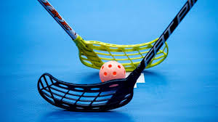
Innebandy

Slide 9
Div. 2
Vilka spelar här?
Spelare från Dam A-lag och spelare från JAS
De spelare som inte får så mycket speltid i A-laget spelar här.
Kan även vara att man vill ha mer speltid än bara A-lag.
De spelare från JAS som har nivå för att spela Div. 2.
Vem är ansvarig här?
Martin och Jan-Åke

Slide 10
JAS
Vilka spelar här?
Spelare födda 2008 – 2010
Spelare som spelar JAS kan även spela Div. 2 om man har nivå för det.
Har man inte nivå för Div. 2 så spelar man DJ17.
Vem är ansvarig här?
Maria och Jimmy

Slide 11
DJ17
Vilka spelar här?
Spelare födda 2008 – 2013
Får ha med 5 spelare födda 2008 och en spelare född 2007.
Vem är ansvarig här?
Mathias, Malin, Linn och Anton

Slide 12
Röd 2
Vilka spelar här?
Spelare födda 2011 – 2013
Även spelare födda 2010 får spela här.
Vem är ansvarig här?
Mathias, Malin, Linn och Anton

Slide 13
Träningsgrupper
Div. 2 och JAS
DJ17 och Röd 2

Slide 14


